Slide 1


Slide 2
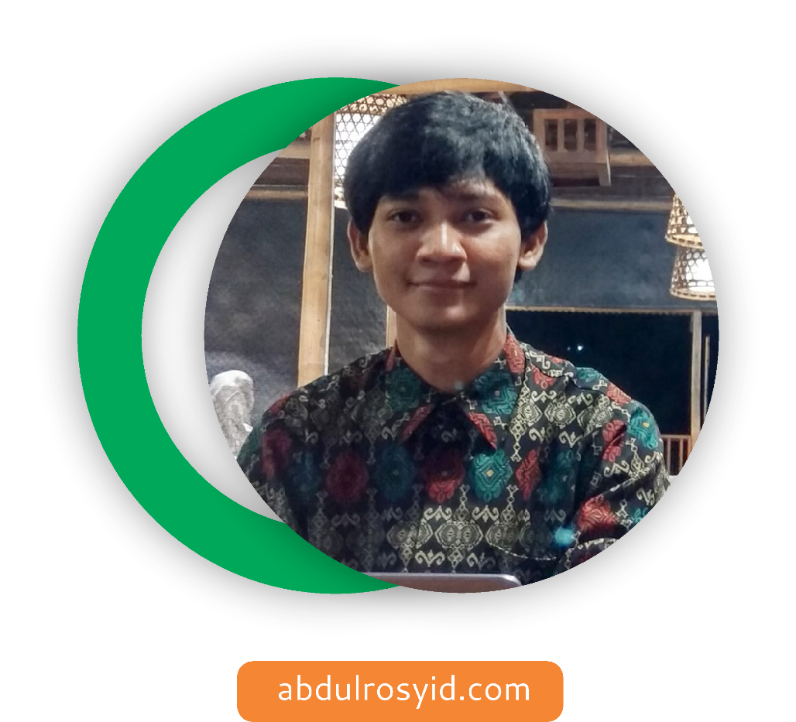
ABDUL ROSYID
Students at AMIKOM University
Contact :
hi@abdulrosyid.com
dev.abdulrosyid@gmail.com

Slide 3
APA ITU DJANGO ?
Django merupakan sebuah web framework server-side yang sangat terkenal dan unggul. Modul ini menunjukan mengapa Django adalah salah satu web server frameworks yang paling populer, bagaimana mempersiapkan sebuah lingkungan pengembangan, dan bagaimana memulai menggunakan Django untuk membuat aplikasi web milik Anda.
https://developer.mozilla.org/id/docs/Learn/Server-side/Django

Slide 4
KENAPA DJANGO ?
Bahasa Python
Memiliki fitur unutk menyederhanakan proses development
Apps yang dibuat sebelumnya untuk admin backend
Simpel, tapi full package

Slide 5
APA SAJA YANG AKAN KITA PELAJARI ?
Object-relational mapping (ORM)
Automatic admin interface
Routing (URL Design)
Template System

Slide 6
LINGKUNGAN PERSIAPAN
Python (v.3.7)
Text Editor (Visual Studio Code)
Web Browser (Chrome)
Environment
Unix : python3 -m venv Env -> source Env/bin/activate
Windows : py -m venv Env -> Env\Script\activate

Slide 7

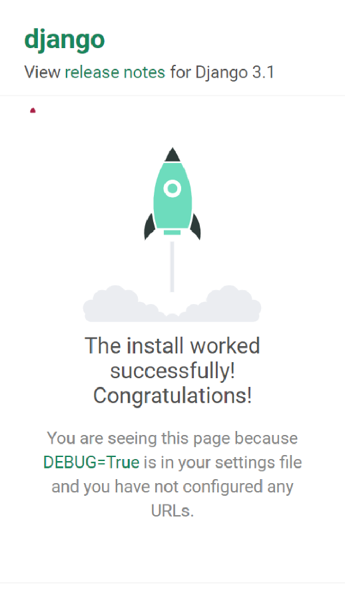
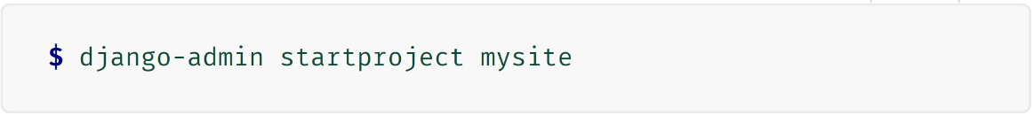
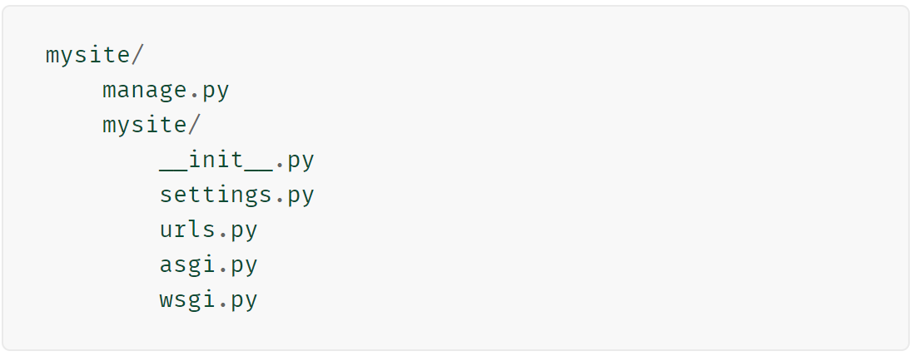
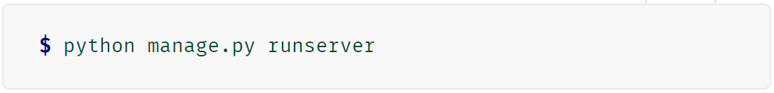
DJANGO PROJECT & DEVELOPMENT SERVER

Slide 8
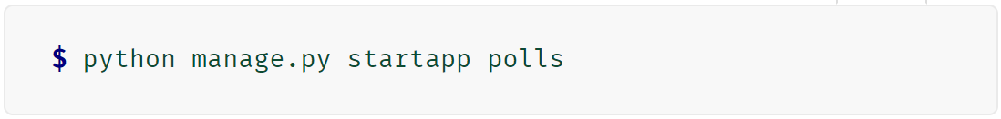
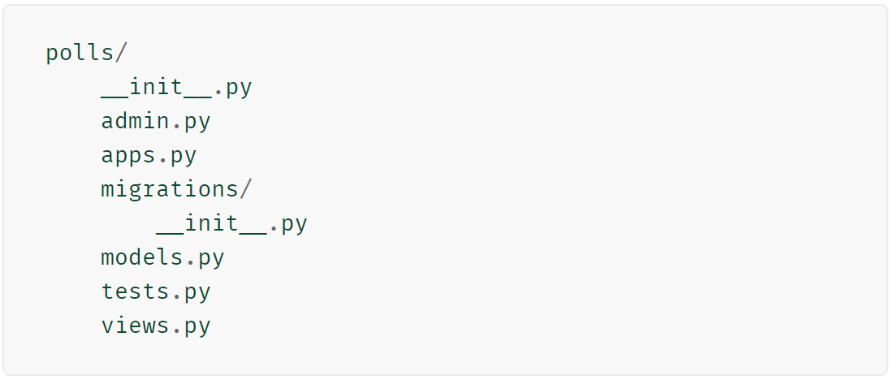
DJANGO APP

Slide 9
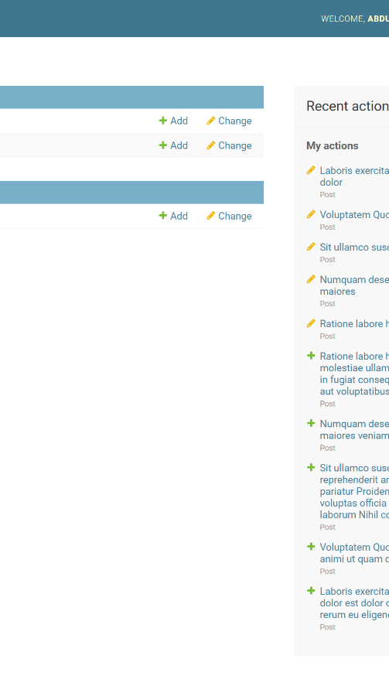
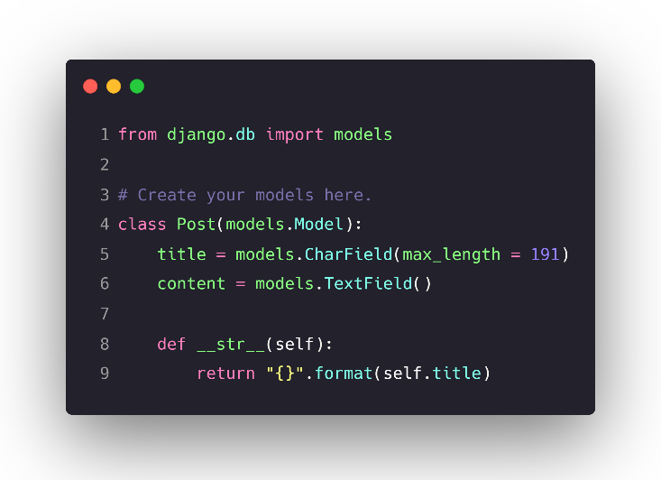
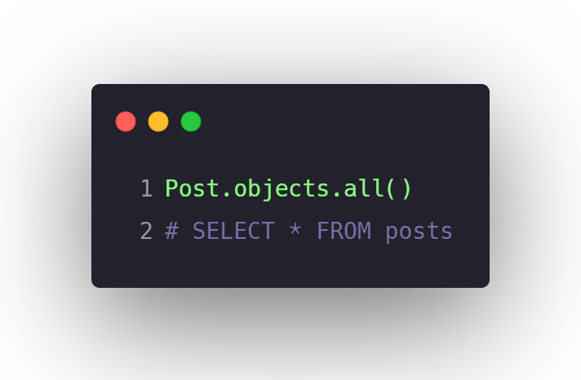
OBJECT RELATIONAL MAPPING
Setiap atribut model mewakili bidang database

Slide 10
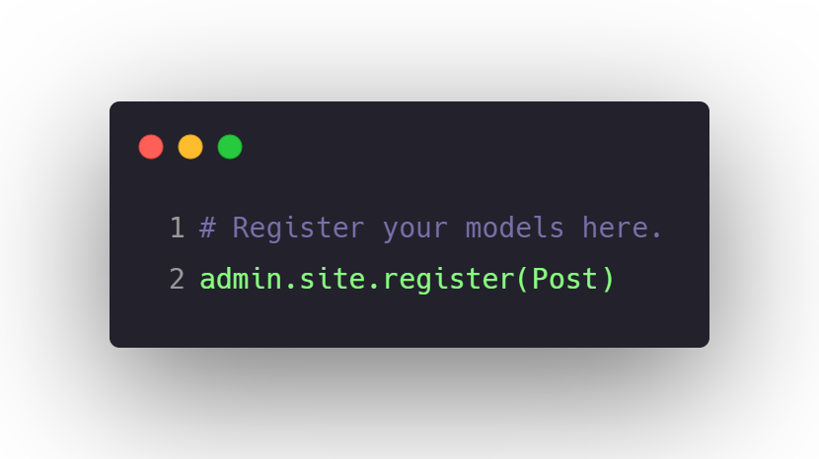
AUTOMATIC ADMIN INTERFACE

Slide 11
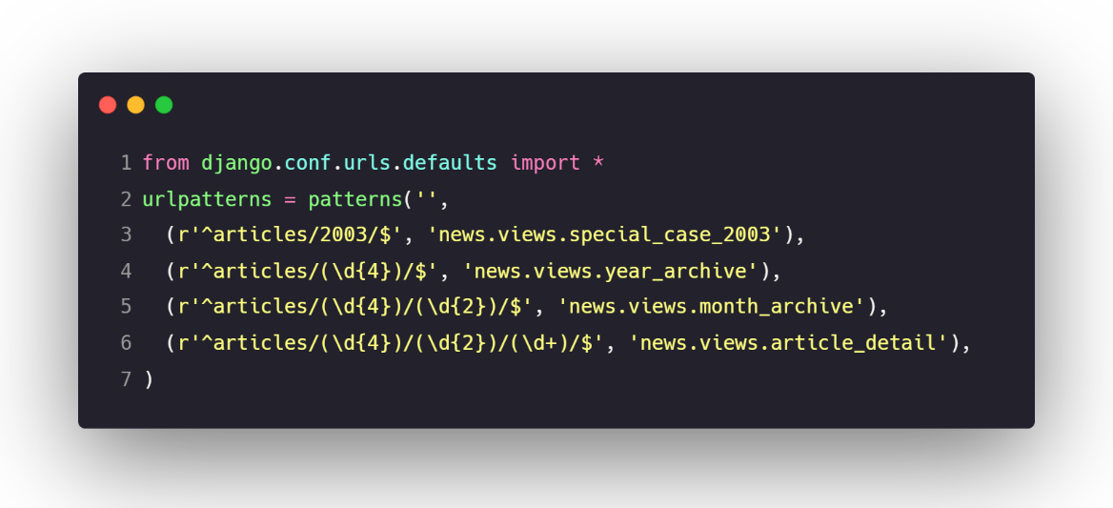
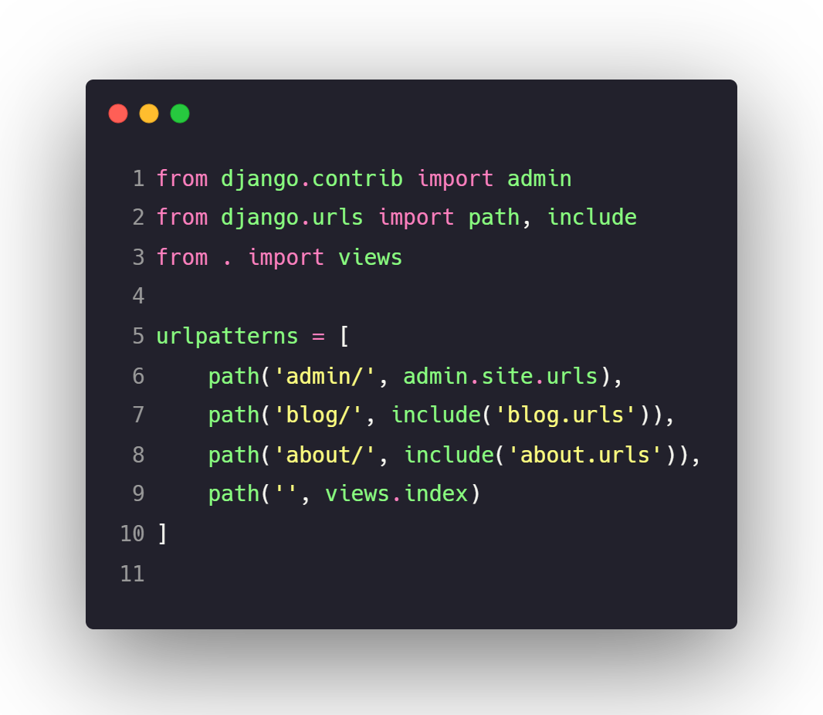
ELEGANT URL DESIGN
Pemetaan dilakukan dengan RegEx ke collback function

Slide 12
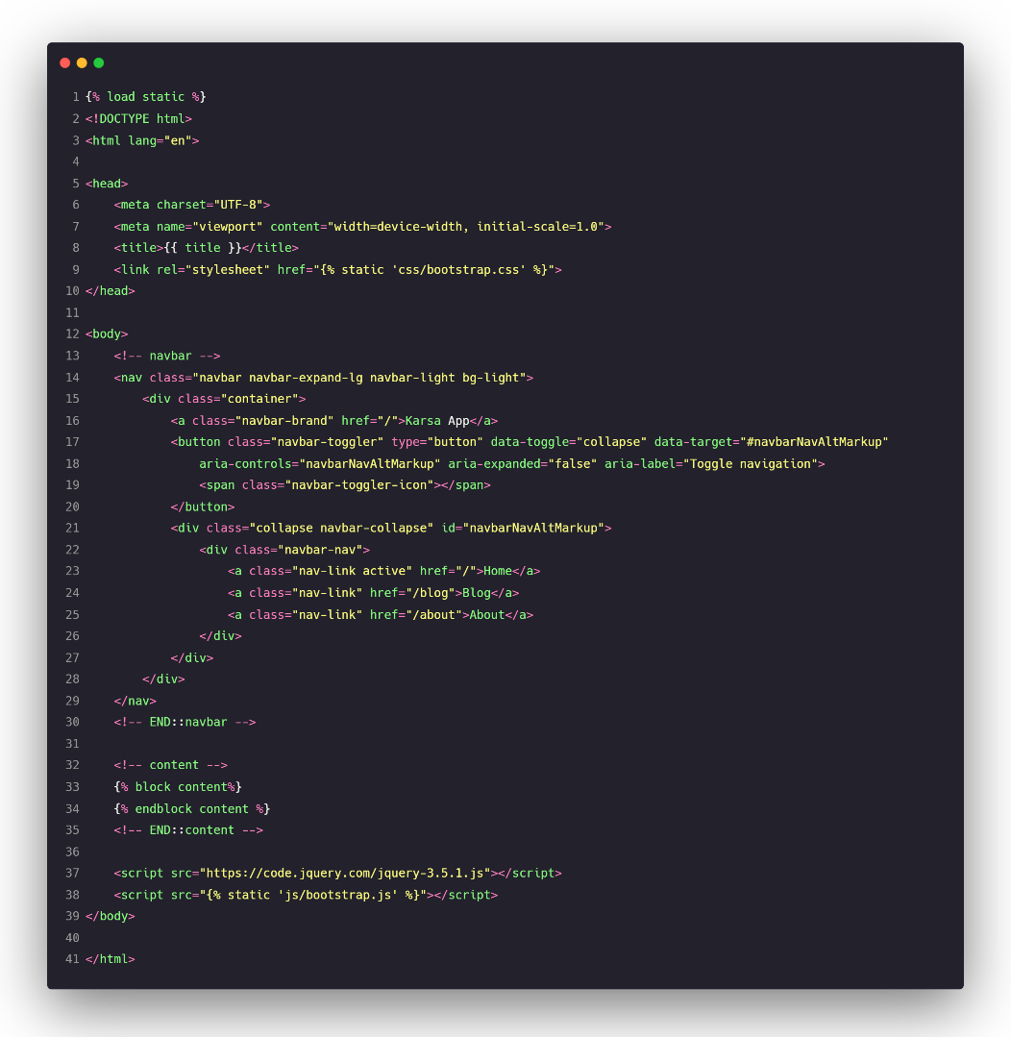
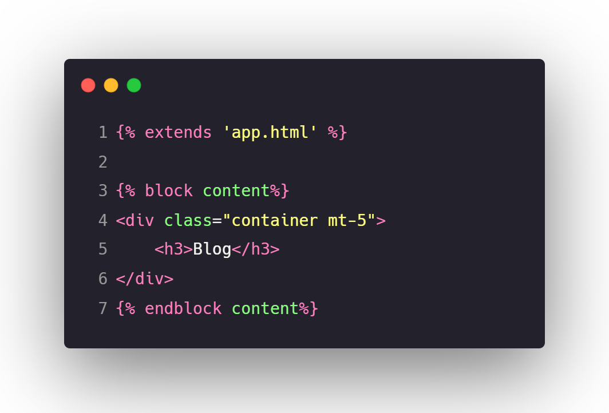
ELEGANT URL DESIGN
Pemetaan dilakukan dengan RegEx ke collback function

Slide 13
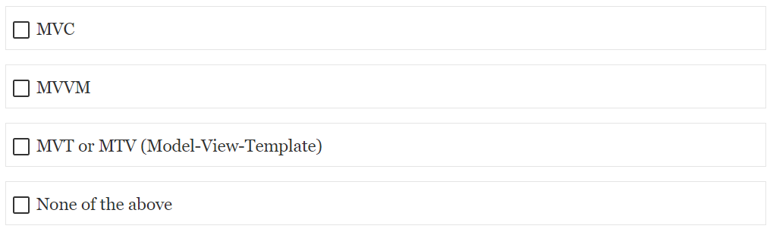
QUIZ
Django didasarkan pada kerangka yang mana?

Slide 14
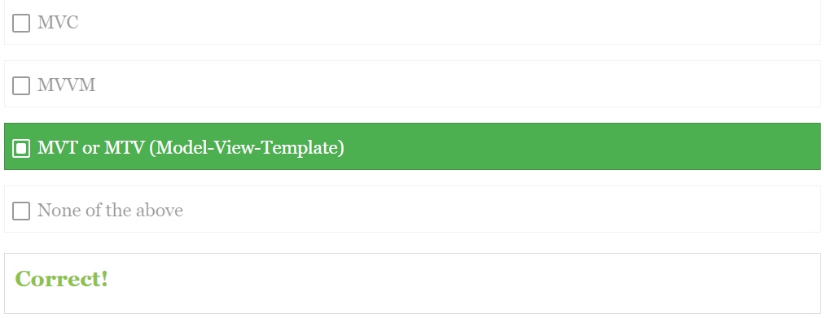
QUIZ
Django didasarkan pada kerangka yang mana?

Slide 15
TERIMAKASIH

